Slide 1
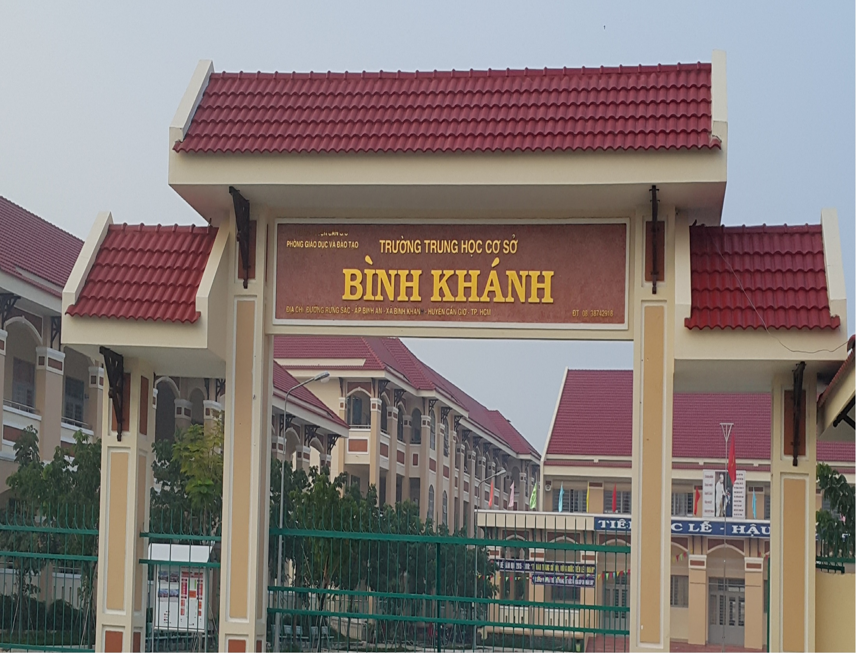
SINH HỌC 9
Bài 30: DI TRUYỀN Y HỌC TƯ VẤN

Slide 2





SINH HỌC 9
Bài 30
DI TRUYỀN HỌC VỚI CON NGƯỜI

Slide 3
Bài 30: DI TRUYỀN Y HỌC TƯ VẤN
I./ Di truyền y học tư vấn
*Bài tập: Nghiên cứu trường hợp sau:
+ Người con trai và người con gái bình thường, sinh ra từ hai gia đình đã có người mắc chứng câm điếc bẩm sinh. Đây là loại bệnh gì?
- Đây là bệnh di truyền
- Bệnh do gen lặn quy định vì có người trong gia đình đã mắc bệnh
+Bệnh do gen trội hay gen lặn quy định?
+ Nếu họ lấy nhau, sinh con đầu lòng bị câm điếc bẩm sinh thì họ có nên tiếp tục sinh con nữa không? Tại sao?
- Không nên sinh con, tại vì ở họ có gen gây bệnh

Slide 4
- Việc đưa ra tư vấn cho đôi trai gái =>đó là nhiệm vụ của di truyền y học tư vấn. Vậy thế nào là di truyền y học tư vấn ?
Di truyền y học tư vấn là một lĩnh vực của di truyền học kết hợp với các phương pháp xét nghiệm, chẩn đoán hiện đại về mặt di truyền cùng với nghiên cứu phả hệ
Di truyền y học tư vấn có chức năng gì?
Chức năng: Chẩn đoán, cung cấp thông tin và cho lời khuyên

Slide 5
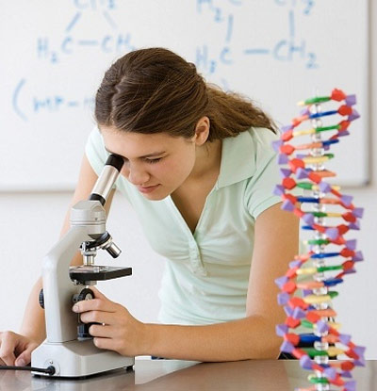
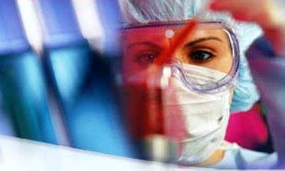
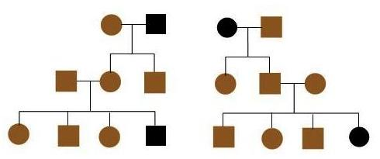
Di truyền y học tư vấn
Xét nghiệm +
Chẩn đoán hiện đại +
Nghiên cứu phả hệ

Slide 6

Bài 30: DI TRUYỀN Y HỌC TƯ VẤN
I./ Di truyền y học tư vấn
- Di truyền y học tư vấn là một lĩnh vực của di truyền học kết hợp với các phương pháp xét nghiệm, chẩn đoán hiện đại về mặt di truyền cùng với nghiên cứu phả hệ.
- DT y học tư vấn có chức năng: Chẩn đoán, cung cấp thông tin và cho lời khuyên liên quan đến các bệnh, tật di truyền.
II./ Di truyền học với hôn nhân và kế hoạch hóa gia đình

Slide 7
Bài 30: DI TRUYỀN Y HỌC TƯ VẤN
II./ Di truyền học với hôn nhân và kế hoạch hóa gia đình
1. Di truyền học với hôn nhân
Tình huống: Ông nội của anh Tuấn và ông nội của chị Hoa là hai anh em ruột, anh Tuấn và chị Hoa yêu nhau. Khi 2 bên gia đình biết họ cấm không cho anh Tuấn và chị Hoa kết hôn với nhau, theo em gia đình của đôi trai gái đó làm như vậy là đúng hay sai ? Tại sao?
- Gia đình của đôi trai gái đó làm như vậy là đúng vì theo Luật hôn nhân và gia đình Việt Nam quy định những người có quan hệ huyết thống trong vòng 4 đời không được kết hôn với nhau.

Slide 8
▼ Xem thông tin sgk, trả lời các câu hỏi sau:
? Tại sao kết hôn gần làm suy thoái nòi giống ?
- Kết hôn gần làm đột biến gen lặn có hại biểu hiện  dị tật bẩm sinh tăng.
? Tại sao những người có quan hệ huyết thống từ đời thứ 5 trở đi thì Luật Hôn nhân và gia đình cho phép kết hôn với nhau ?
- Vì từ đời thứ 5  có sự sai khác về mặt di truyền ( về kiểu gen).

Slide 9

II./ Di truyền học với hôn nhân và kế hoạch hoá gia đình:
1. Di truyền học với hôn nhân
Vì sao nên cấm chẩn đoán giới tính thai nhi?
- Di truyền học đã giải thích được cơ sở khoa học của các quy định:
- Hôn nhân 1 vợ - 1 chồng.
- Những người có quan hệ huyết thống trong vòng 4 đời không được kết hôn.
? Vậy di truyền học đã giải thích được những quy định nào trong luật Hôn nhân và gia đình?
=> Không chẩn đoán giới tính thai nhi  hạn chế việc mất cân đối tỷ lệ nam/nữ.
2. Di truyền học với kế hoạch hoá gia đình

Slide 10
Bài 30: DI TRUYỀN Y HỌC TƯ VẤN
2. Di truyền học với kế hoạch hoá gia đình
HS nghiên cứu thông tin SGK :
? Cho biết các tiêu chí của kế hoạch hóa gia đình?
Không sinh con quá sớm hoặc quá muộn, các lần sinh con không nên quá gần nhau, 1 cặp vợ chồng chỉ dừng lại ở 1-2 con.

Slide 11
Vì sao phụ nữ không nên sinh con ở tuổi ngoài 35?
- Sinh con ở tuổi ngoài 35 con sinh ra dễ mắc bệnh Đao.
Bảng: Sự tăng tỷ lệ trẻ mới sinh mắc bệnh Đao theo độ tuổi của các bà mẹ.
Tuổi của các bà mẹ | Tỷ lệ (%0) trẻ sơ sinh mắc bệnh Đao
20 – 24 25 – 29 30 – 34 35 – 39 40 và cao hơn | 2 – 4 4 – 8 11 – 13 33 – 42 80 – 188

Slide 12
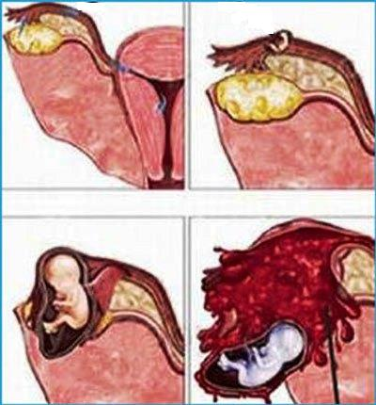
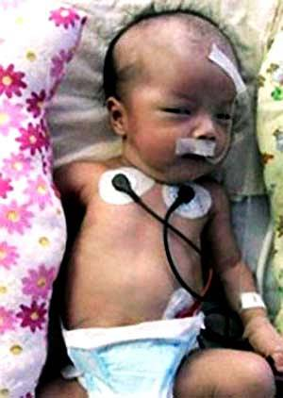
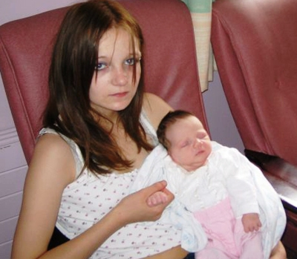
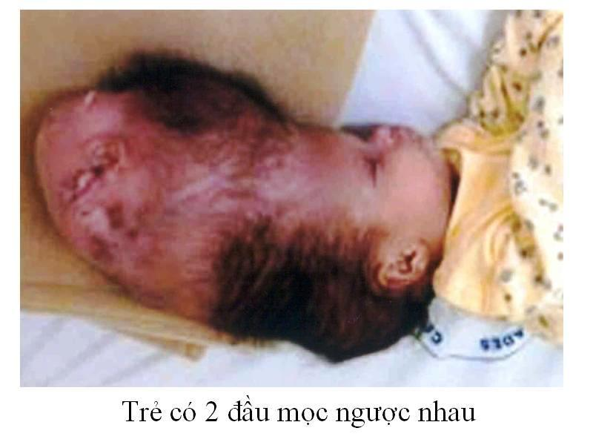
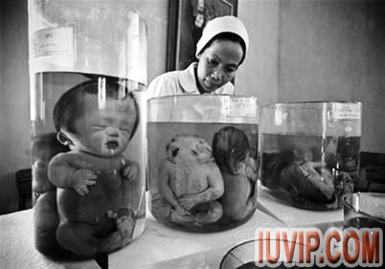
Quan sát một số hình ảnh sau:
Chửa ngoài dạ con
Sinh non
Sinh con ở tuổi vị thành niên (12 tuổi)
Dị dạng
Tỉ lệ tử vong cao

Slide 13
Bài 30: DI TRUYỀN Y HỌC TƯ VẤN
2. Di truyền học với kế hoạch hoá gia đình
Vậy phụ nữ sinh con ở độ tuổi nào là hợp lí? Mỗi cặp vợ chồng có thể sinh bao nhiêu con?
- Phụ nữ sinh con trong độ tuổi từ 25 - 34 là hợp lý.
- Mỗi cặp vợ chồng: 1 – 2 con.

Slide 14
Bài 30: DI TRUYỀN Y HỌC TƯ VẤN
III./ Hậu quả di truyền do ô nhiễm môi trường
Quan sát các hình ảnh về nguyên nhân gây ô nhiễm môi trường

Slide 15
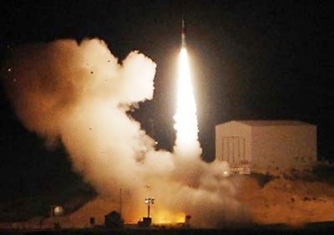
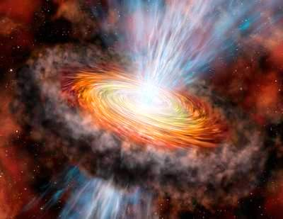
(Vụ nổ trong vũ trụ)
(Một vụ thử vũ khí hạt nhân)
Chất phóng xạ có trong lòng đất và các vật dụng quanh ta thường xuyên phân rã, xâm nhập vào cơ thể động vật, thực vật rồi qua rau, thịt, sữa đi vào cơ thể người.
Chất phóng xạ có nguồn gốc từ vụ nổ trong vũ trụ, vụ thử vũ khí hạt nhân, một số chất đồng vị phóng

Slide 16
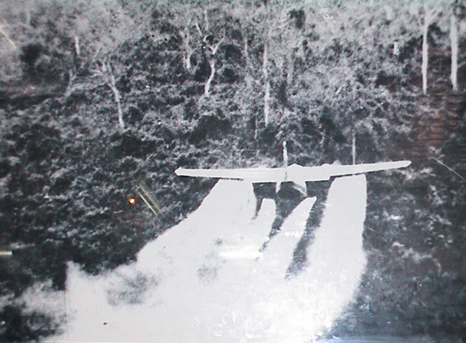
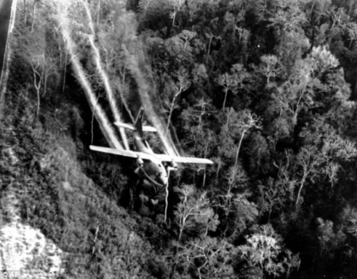
Quan sát hình ảnh
- Chất độc điôxin=> Xâm nhập vào cơ thể qua da, hô hấp, thức ăn.

Slide 17
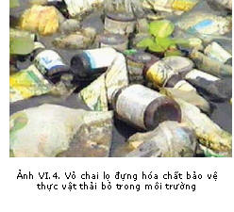

Slide 18
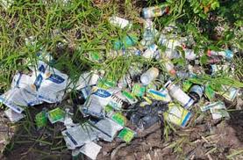
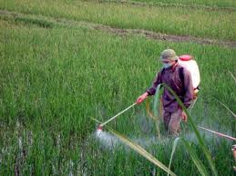
Quan sát hình ảnh
(Các loại vỏ thuốc trừ sâu)
(Phun thuốc trừ sâu)
Sử dụng thuốc hóa học phòng trừ sâu bệnh có nhược điểm: Gây ô nhiễm nguồn nước, không khí, đất, gây độc đối với người, giết chết sinh vật khác ở ruộng.
Khi sử dụng cần lưu ý: Sử dụng đúng qui cách, liều lượng, khi sử dụng phải đeo băng khẩu,đi găng tay, giầy ủng, đeo kính, mặc áo dài tay, quần dài…

Slide 19
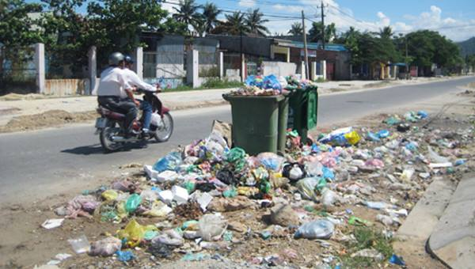
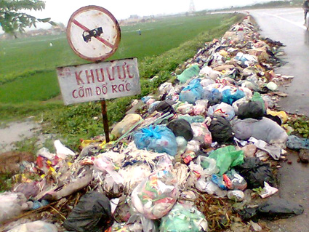
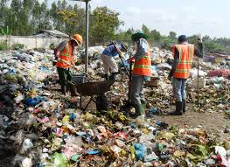
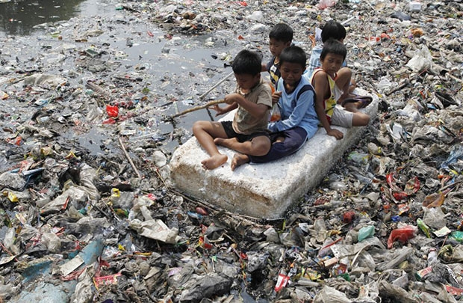

Slide 20
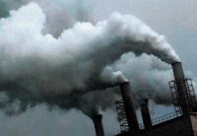
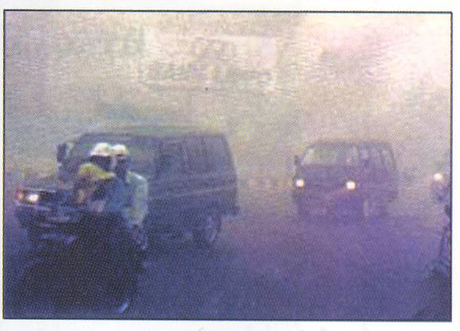
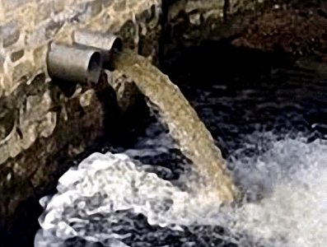


Các tác nhân gây ô nhiễm môi trường
Khí thải nhà máy
Khí thải xe
Nước thải
Nhà máy điện nguyên tử
Vỏ chai thuốc trừ sâu
Tràn dầu

Slide 21
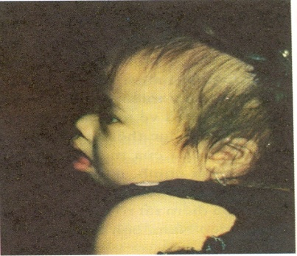
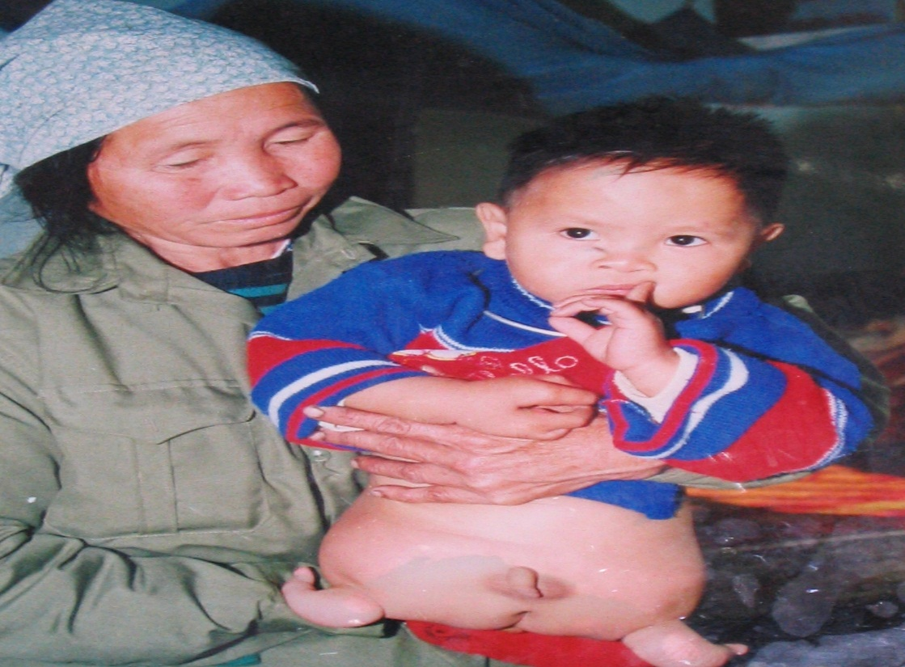
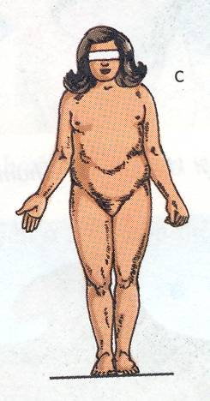
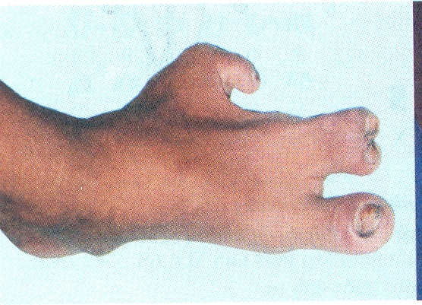
Hậu quả:

Slide 22
Nêu tác hại của ô nhiễm môi trường đối với cơ sở vật chất di truyền và gây hậu quả gì đối với con người ?

Slide 23
Bài 30: DI TRUYỀN Y HỌC TƯ VẤN
III./ Hậu quả di truyền do ô nhiễm môi trường
Các chất phóng xạ và các hóa chất có trong tự nhiên hoặc do con người tạo ra đã làm tăng độ ô nhiễm môi trường, tăng tỷ lệ người mắc bệnh, tật di truyền, bệnh ung thư.
=> Cần đấu tranh chống vũ khí hạt nhân và vũ khí hóa học, chống ô nhiễm môi trường để bảo vệ con người trong hiện tại và tương lai.

Slide 24
Học sinh chúng ta cần làm gì để góp phần bảo vệ và cải tạo môi trường?

Slide 25
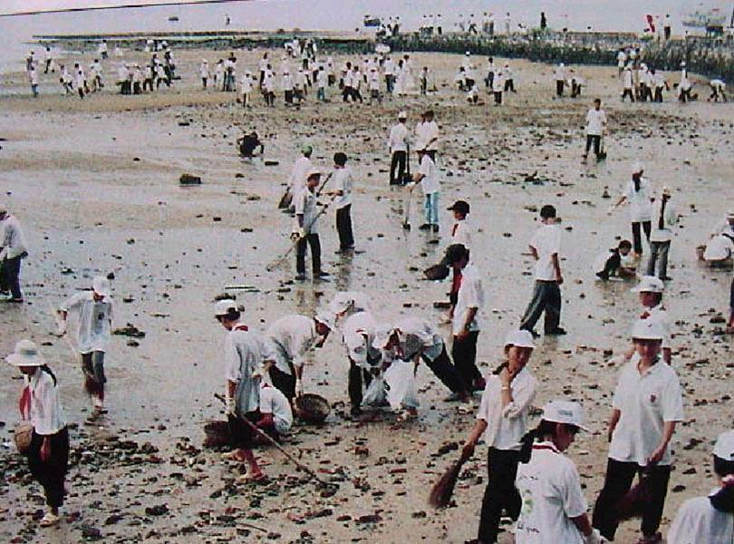
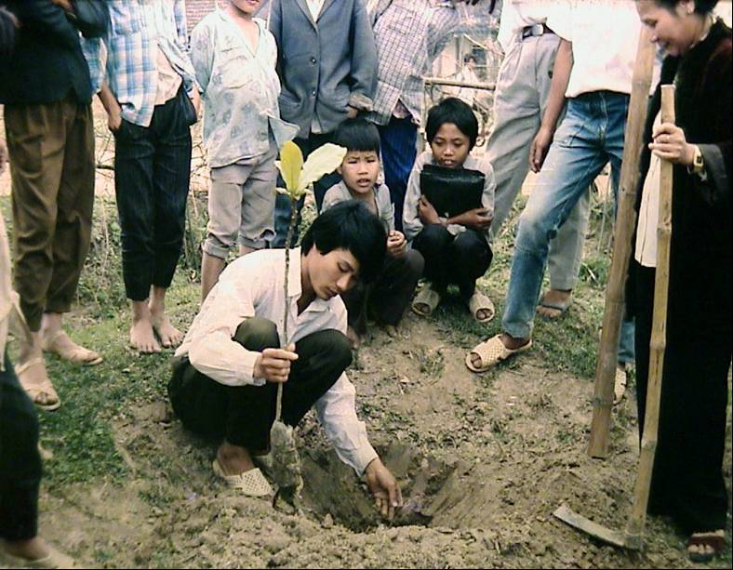
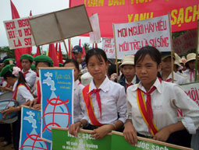
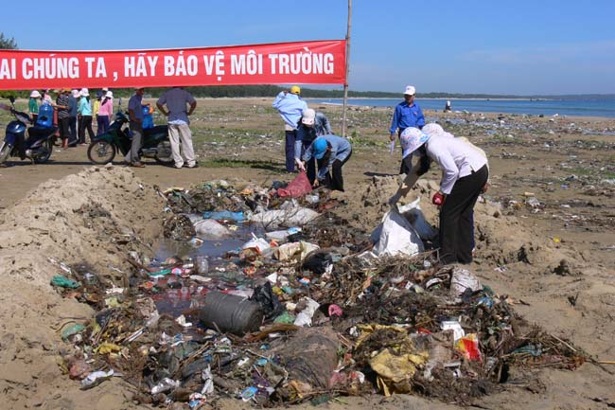
Biện pháp bảo vệ môi trường
(Thu gom rác thải )
(Tuyên truyền bảo vệ môi trường)

Slide 26
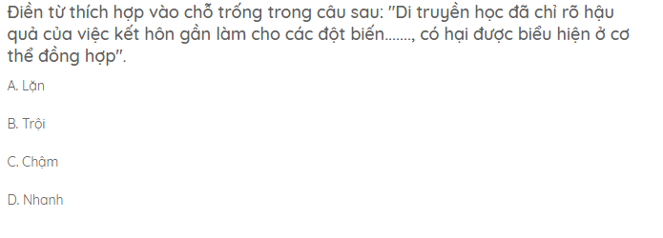
Bài tập củng cố

Slide 27
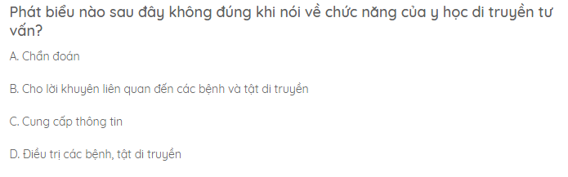

Slide 28
Câu 3 : Ô nhiễm môi trường dẫn đến hậu quả nào sau đây:
a. Sự tổn thất nguồn tài nguyên dự trữ.
b. Sự suy giảm sức khoẻ và mức soáng của con người
c. Ảnh hưởng xấu đến quá trình sản xuất.
d. Cả a; b; c đều đúng
d. Cả a; b; c đều đúng

Slide 29
Về nhà
*Học sinh cần:
Nắm vững các kiến thức về bệnh và tật di truyền, di truyền học với con người, tham gia tuyên truyền và thực hiện bảo vệ môi trường ở gia đình, khu dân cư, trường học nơi em đang sống bằng các hành động cụ thể, thiết thực.
- Học bài, trả lời câu hỏi SGK.

Slide 30
Bảng 30.1. Sự thay đổi tỷ lệ nam/nữ theo độ tuổi
Độ tuổi | Nam giới | Nữ giới
Sơ sinh Từ 1 – 5 tuổi Từ 5 – 14 tuổi Từ 18 – 35 tuổi Từ 35 – 45 tuổi Từ 45 – 55 tuổi Từ 55 – 80 tuổi Từ 80 tuổi trở lên | 105 102 101 100 95 94 55 < 40 | 100 100 100 100 100 100 100 100
Dựa vào bảng 30.1: Giải thích quy định “hôn nhân 1 vợ 1 chồng” của Luật Hôn nhân và gia đình nước ta bằng cơ sở sinh học ?
=> Cơ sở sinh học: Ở từ 18 – 35 tỷ lệ nam: nữ là 1: 1

